Slide 1
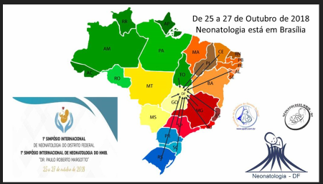


Nebulização de surfactante para reduzir a gravidade do desconforto respiratório: um estudo controlado, cego, randomizado.
Nebulised surfactant to reduce severity of respiratory distress: a blinded, parallel, randomised controlled trial.
Minocchieri S, Berry CA, Pillow JJ; CureNeb Study Team.Arch Dis Child Fetal Neonatal Ed. 2018 Jul 26. pii: fetalneonatal-2018-315051. doi: 10.1136/archdischild-2018-315051. [Epub ahead of print].PMID:
  30049729.Similar articles
Internato (6ª Serie) em Neonatologia da Faculdade de Medicina da Universidade Católica de Brasília
Unidade de Neonatologia do HMIB/SES/DF
Apresentação: Christian de Magalhães, Juliano Toledo e Talita Palonne.
Coordenação: Paulo R. Margotto.
www.paulomargotto.com.br
Brasília, 20 de outubro de 2018

Slide 2
Introdução
Objetivo: Avaliar se o surfactante nebulizado reduz a necessidade de intubação em recém-nascidos prematuros com desconforto respiratório, tratados com pressão positiva contínua nas vias aéreas (nCPAP).
Desenho de estudo: Duplo controle cego, paralelo, estratificado, randomizado.
Local: Unidade neonatal terciária, na Austrália Ocidental.
Amostra: Prematuros (idade gestacional entre 29–33 semanas e 6 dias) com menos de 4 horas de vida, necessitando de 22% a 30% de oxigênio suplementar, com autorização por escrito dos pais.

Slide 3
Introdução
O que já se sabe sobre o assunto
A terapia de reposição de surfactante reduz a gravidade do desconforto respiratório em prematuros recém-nascidos.
A administração de surfactante exógeno exige via traqueal, em bolus fornecido por meio de uma máscara laríngea, tubo traqueal, ou tubo de alimentação.
O que esse estudo acrescenta
A primeira evidência de sucesso em reposição de surfactante nebulizado em prematuros com a síndrome de desconforto respiratório.
Surfactante nebulizado precocemente em neonatos podem reduzir a necessidade de intubação em casos de SDR leve.
Esses achados exigem confirmação em maiores estudos.

Slide 4
Introdução
O tratamento não invasivo da síndrome do desconforto respiratório neonatal (SDR) , com pressão positiva contínua nas vias aéreas nasais (nCPAP) vem aumentando.
O agravamento do quadro gera a necessidade de intubação tardia e terapia com surfactante em bolus. A liberação tardia do surfactante pode causar atelectasia por trauma, aumentando a gravidade da doença e prolongamento do suporte mecânico.
A intubação traqueal para realização de sulfactante em bolus reduz a atelectasia por trauma, (1-4) mas está associada a instabilidade cardiovascular. (5-8)
A nebulização do surfactante oferece uma abordagem alternativa, não invasiva, de tratamento. (9-10)
Em animais com deficiência de surfactante,o surfactante nebulizado reduz a freqüência de efeitos hemodinâmicos adversos em comparação com a instilação em bolus do surfactante e melhora a homogeneidade da distribuição de surfactante, (7 11 12) complacência pulmonar e índice de eficiência de ventilação e oxigenação.(13)

Slide 5
Introdução
O surfactante nebulizado, afim de reduzir a gravidade do desconforto respiratório neonatal, em bebês não ventilados foi descrito em 1964. (14)
Três de quatro estudos subsequentes usaram nebulização a jato, (15-18) uma técnica ineficiente devido à entrada de ar. (19)
Desses quatro estudos, apenas um foi um ensaio randomizado controlado (16):
  não houve efeito do surfactante nebulizado na necessidade de ventilação mecânica, duração da nCPAP ou ventilação, necessidade de oxigenação ou incidência de displasia broncopulmonar.
Uma revisão de 2012 da Cochrane conclui que não há evidências para orientar o uso de surfactante nebulizado em neonatos com risco de RDS. (20)

Slide 6
Introdução
Novos nebulizadores de membrana vibratória em miniatura são mais eficientes que os nebulizadores a jato, (21) reduzindo o desperdício de surfactante. Porém a entrega de surfactante permanece menor quando a nebulização é feita por máscara quando comparada ao uso do tubo traqueal. (22)
Um estudo piloto não randomizado sobre nebulizador de membrana vibratória observou menor falha na nCPAP e terapia de reposição de surfactante (bolus) em neonatos muito pré-termo dados infantis contemporaneamente registrados. (18)
  Embora encorajador, este estudo piloto não randomizado não permite conclusões sobre a eficácia do surfactante nebulizado durante o nCPAP para o tratamento da SDR neonatal.
É levantado a hipótese de que o surfactante nebulizado administrado nas primeiras 4 horas de vida com sinais de SDR em evolução, reduziria a incidência de falha da nCPAP sem aumentar desfechos clínicos adversos.

Slide 7
Métodos
Foi conduzido em um Centro único, cego, pragmático e randomizado de ensaio clínico controlado para avaliar a viabilidade, segurança e eficácia a curto prazo de surfactante nebulizado para o tratamento da SDR em lactentes na idade gestacional (IG) de 29–33 semanas e 6 dias
Critérios para a inclusão:
Os neonatos foram inscritos pela equipe de recrutamento (SM, CAB) entre 14 de outubro de 2010 e 12 de maio de 2012.
Os critérios para a inclusão no estudo: neonatos de 29-33 semanas IG, <4 horas vida e sinais clínicos de RDS com evolução leve a moderada necessitando de tratamento com nCPAP de 5–8 cmH2O e oxigênio inspirado fracionário suplementar (FiO2) de 0,22 a 0,30 a manter uma saturação periférica da oxi-hemoglobina de 86% a 94%.
Os critérios de exclusão incluíram intubação prévia, pneumotórax conhecido, instabilidade cardiorrespiratória, malformação cardiotorácica e casos de aberrações cromossômicas.

Slide 8
Métodos
Randomização e mascaramento:
Os bebês selecionados foram randomizados após consentimento por escrito.
A randomização foi gerada por computador em sequências com design de bloco para cada estrato IG (29–31 e 32–33 semanas), selando em envelopes opacos, numerados sequencialmente.
Todos lactentes permaneceram por trás de uma tela opaca com o tratamento por 20 a 30 minutos para qualquer surfactante nebulizado.
A equipe responsável pela administração foi cegada. A estratégia foi a mesma para os dois grupos de estudo.
Dados mascarados foram analisados ​​por um investigador (JJPJJ) com envolvimento mínimo no recrutamento ou tratamento.

Slide 9
Métodos
Intervenção:
Os bebês foram randomizados dentro de estratos (29–31 e 32–33 semanas) para nCPAP de bolhas ou nCPAP de bolha e surfactante nebulizado (200 mg / kg: poractante alfa) usando um nebulizador de membrana vibratória personalizado (eFlow neonatal), posicionado entre a máscara e o circuito de nCPAP de bolhas .
A nebulização do surfactante (100 mg / kg) foi repetida após 12 horas para a necessidade de oxigênio suplementar persistente.

Slide 10
Métodos
Critérios de falha do nCPAP
Falha da terapia nCPAP, definida com um ou mais dos seguintes critérios:
FiO2> 0,35 em mais de 30 min ou FiO2> 0,45 em qualquer momento.
Mais de quatro apneias/hora ou duas apneias que exigem bolsa e ventilação por máscara.
Duas amostras de gases sanguíneos capilares com pH <7,2 e pressão de dióxido de carbono> 65 mmHg (ou pressão parcial de dióxido de carbono no sangue arterial (PaCO2)> 60 mmHg se gasometria arterial).
Intubação considerada necessária pelo médico assistente.
Os bebês que falharam no nCPAP foram intubados e receberam surfactante (200 mg/kg, com adicional de 100mg/kg após 12h, se necessário).
Não foram definidos critérios de extubação.

Slide 11
Métodos
O desfecho primário dicotômico foi a necessidade de intubação dentro das primeiras 72 horas de vida, e o desfecho contínuo primário foi a duração média da ventilação mecânica em 72 horas de idade.
Os desfechos secundários incluíram o número de lactentes que permaneceram intubados às 24 horas, 72 horas e 7 dias; tempo para intubação; dose total de surfactante por quilograma; morbidades neonatais associadas; e estabilidade fisiológica seguinte à randomização

Slide 12
Métodos
TAMANHO DA AMOSTRA E ANÁLISE ESTATÍSTICA
A freqüência de intubação de bebês iniciando em nCPAP após o nascimento em RN de 29-33 semanas e 6 dias de gestação nos últimos 12 meses foi de 30%.
Um tamanho da amostra de 70 pacientes (35 pacientes / grupo) detectaria uma redução na frequência de intubação de 30% para 5%, com um poder de 80% e um nível de significância α = 0,05 (teste bilateral).
Os dados foram analisados ​​para todo o grupo, e nos grupos pré-definidos.
Estratos de idade gestacional com base na intenção de tratar. Os desfechos dicotômicos primários foram avaliados por meio do teste quiquadrado de de Pearson e risco (RR) com teste exato de Fisher para baixa taxa de eventos como resultados.
Dados contínuos foram resumidos como média (DP) ou mediana (intervalo) para distribuições de dados paramétricos e não paramétricos, respectivamente.
Um teste t ou teste U de Mann-Whitney foi usado para avaliar diferenças entre grupos em dados contínuos às 72 horas.
Dados analisados ​​usando análise de sobrevida de Kaplan-Meier incluiu a estatística log-rank (Mantel-Cox) para avaliações de diferenças dependentes do tempo.
Todos os valores de p relatados são bilaterais

Slide 13
Resultados
Na Figura 1 Diagrama de Padrões Consolidados de Ensaios de Relatórios para recrutamento de estudo e atribuição de tratamento.
64 bebes dos 360 elegíveis foram recrutados para o estudo entre 15 de outubro de 2010 e 14 de maio de 2012.
Um lactente perdeu a sua segunda nebulização surfactante apesar de permanecer em O2 suplementar.
Uma criança foi intubada imediatamente após a randomização antes da nebulização do surfactante.
Não foram observadas diferenças nas variáveis demográficas e características clínicas da coorte recrutada (Tabela 1).

Slide 14
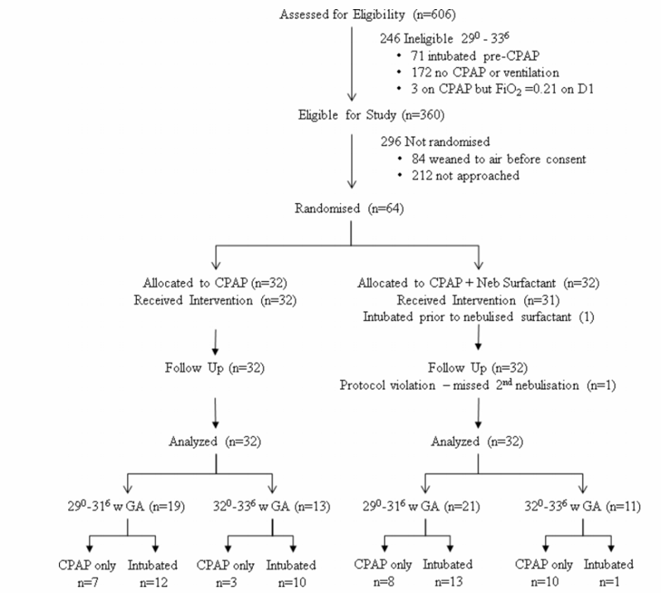
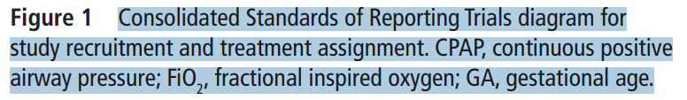

Slide 15
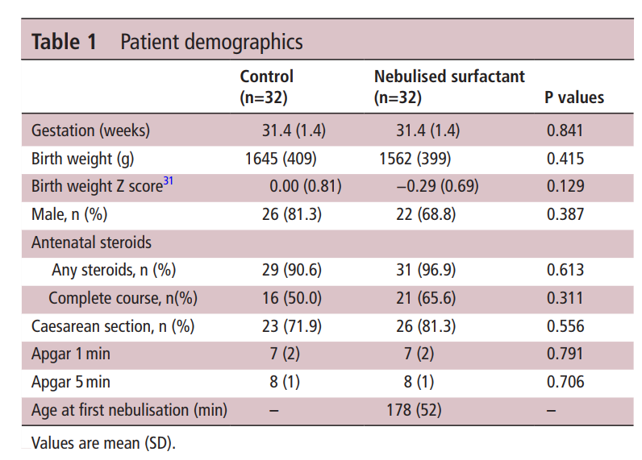

Slide 16
Resultados
A nebulização do surfactante reduziu a necessidade de intubação dentro de 72 horas após o nascimento no grupo de 32 a 33sem+6.
1 em cada 11 crianças recebendo CPAP mais surfactante nebulizado foi intubado em comparação com 10 de 13 crianças recebendo apenas CPAP.
Não houve diferença no risco de intubação nos grupos de 29 a 31sem 6 dias;
A duração da ventilação nas primeiras 72 horas não foi diferente entre os grupos: a mediana foi 0 (0-62) hora para o grupo de nebulização e 9 (0-64) horas para o grupo controle (p = 0,220).

Slide 17
Resultados
Os desfechos secundários são mostrados na Tabela 2
Não existiu diferença entre os grupos na duração total de qualquer suporte mecânico (ventilação mecânica + nCPAP) ou na duração do suplemento O2.
Surfactante nebulizado não alterou a proporção de crianças que permanecem intubadas após 24 horas, 72 horas ou 7 dias.
A duração da ventilação mecânica em crianças intubadas foi marginalmente mais longo no grupo de do surfactante nebulizado em comparação com os do grupo controle.
O total dose de surfactante não diferiu entre os grupos.
Nove crianças receberam uma segunda dose de surfactante nebulizado após 12 horas para manter FiO2
A diferença média no uso de surfactante, em bolus, após a intubação foi de 9,2 mg / kg para a intervenção versus o controle.
As dependências de tempo do requisito de intubação (como a probabilidade estimada de permanecer em nCPAP) é exibida como curvas de sobrevida de Kaplan-Meier para toda a coorte e dois substratos na Figura 2.

Slide 18
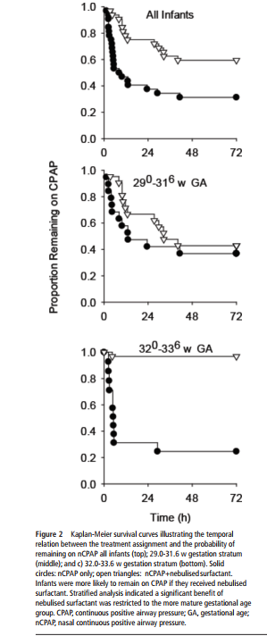
Figura 2
Curvas de sobrevida de Kaplan-Meier ilustrando relação temporal entre a atribuição do tratamento e a probabilidade de
permanecer em nCPAP para todas as crianças (topo); 29-31 sem 6 dias de gestação (meio) e 32-33 seman 6dias de gestação (embaixo). Círculos sólidos: apenas nCPAP; triângulos abertos: nCPAP + surfactante nebulizado.
Os bebês tinham maior probabilidade de permanecer em CPAP se recebiam surfactante nebulizado.
A análise estratificada indicou um benefício significativo do
surfactante nebulizado para a idade gestacional mais madura
. CPAP, pressão positiva contínua nas vias aéreas; IG, idade gestacional;
CPAPn, pressão positiva contínua nas vias aéreas nasais

Slide 19
Resultados
Para o subgrupo de crianças que falharam em nCPAP, o tempo para atender os critérios de falha de nCPAP foi significativamente maior após o surfactante nebulizado (Tabela 2).
A nebulização foi associada a um aumento transitório na pressão parcial transcutânea de dióxido de carbono (TcpCO2) em algumas crianças, que foi resolvido imediatamente após a retirada da máscara facial
Um lactente desenvolveu apneia, necessitando de um breve pausa processual.
Nenhuma outra alteração significativa na frequência cardíaca ou dessaturação clínica ocorreu durante a nebulização.
A incidência das morbidades neonatais não foi diferente entre os grupos.
Dois bebês do grupo controle desenvolveram pneumotórax.

Slide 20
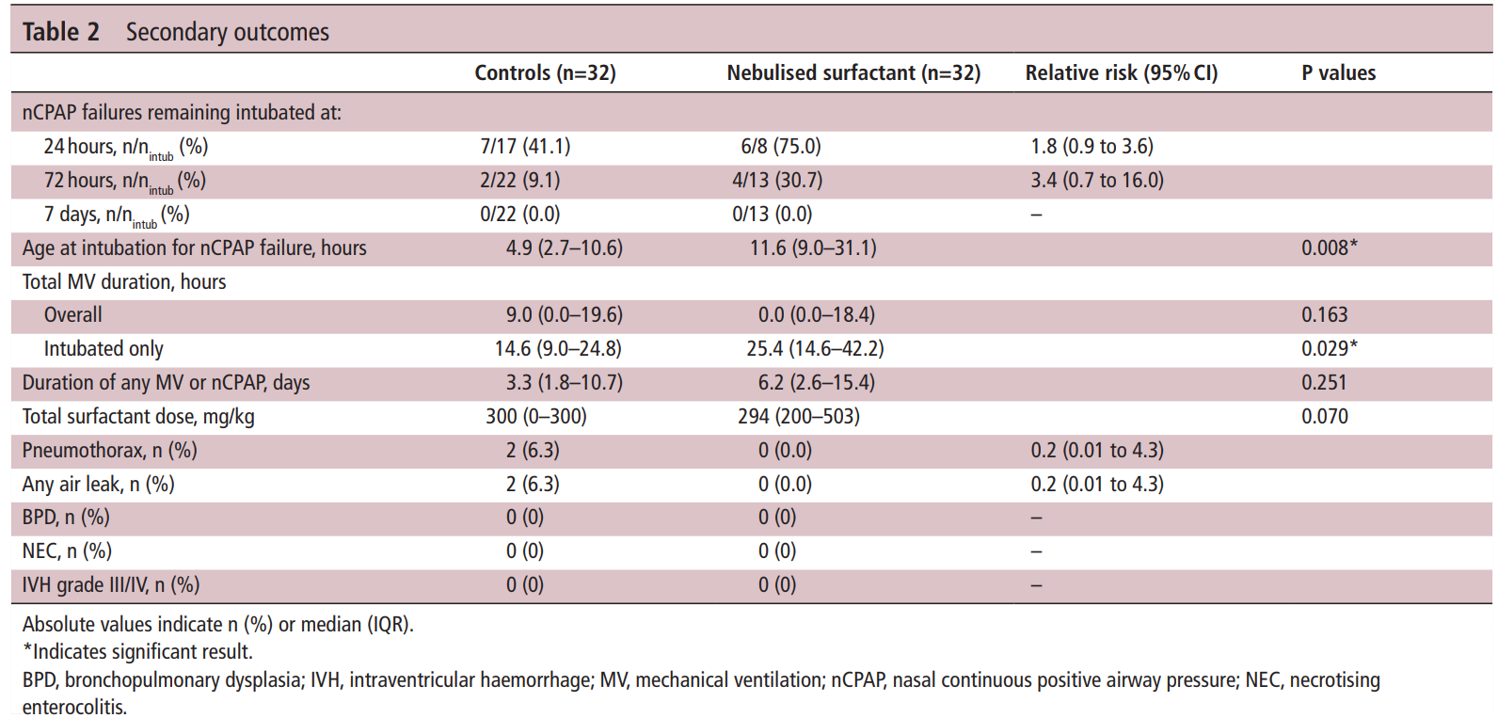

Slide 21
Resultados
As principais razões para o fracasso do CPAP foram exceder a FiO2 máxima e os critérios clínicos da avaliação do sofrimento respiratório significativo (Tabela 3).
Indicadores clínicos de desconforto respiratório não diferiu entre os grupos dos bebês que necessitavam de intubação (Tabela 4).

Slide 22
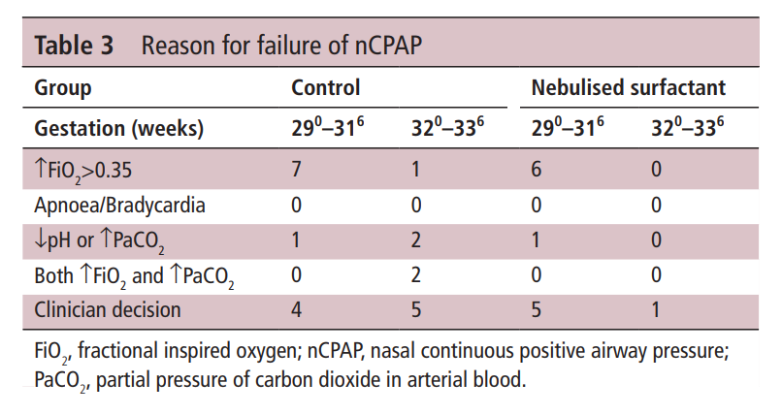
Brasília, Outubro de 2018

Slide 23
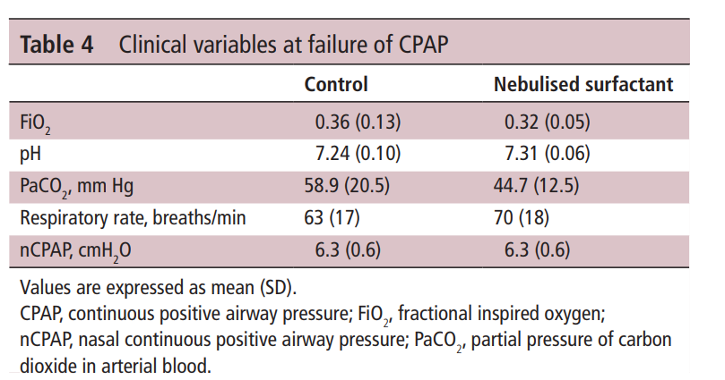

Slide 24
Discussão
Redução do risco de intubação após nebulização de surfactante com nebulizador de membrana vibratória contrasta com o outro ensaio clínico que usou um sistema de nebulização a jato.(16)
  Sistema de membrana vibratória aumenta a entrega do surfactante ao sistema respiratório do neonato, sem desnaturação da proteína ou diluição em aerossol.(9,23)
A nebulização necessita apenas de manutenção de uma via aérea com máscara facial nCPAP.
Altamente portátil, movido a bateria e não dependente de ponto de saída de ar.
Eficaz na Sala de Parto e em Centros não-terciários.

Slide 25
Discussão
Procedimento seguro quando realizada com monitoramento adequado.
Apneia que necessitou de breve interrupção da nebulização foi um evento raro (1 de 32)
Aumento da TcPCO2 foi temporário
Efeitos adversos mínimos na primeira semana de vida.
A nebulização do surfactante obteve mais sucesso na redução da intubação no lactente mais maduro
No grupo (32 - a 33 sem 6 dias) apenas um bebê foi intubado. No grupo controle de mesma faixa etária 50% dos neonatos foram intubados devido a problemas de oxigenação, ventilação ou ambos.
Esses achados exigem verificação em um futuro ensaio clínico adquado, pois este estudo não foi planejado com o objetivo de detectar diferenças entre subgrupos.

Slide 26
Discussão
Para os lactentes que necessitaram de intubação, aqueles do grupo que usou surfactante atingiu os critérios de falha CPAP mais tardiamente do que aqueles do grupo que usou somente nCPAP.
O tempo mais longo para atingir os criterios de falha no grupo de neonatos mais imaturos implica que houve benefício no uso do surfactante, apesar de não haver diferença no risco de intubação para este grupo.
Redosar o surfactante com menos de 12 horas pode ser indicado na terapia de nebulização com surfactante, tendo em vista que o tempo médio de falha foi menor do que esse período.

Slide 27
Discussão
A duração da ventilação mecânica não diferiu entre os dois grupos.
Não houve diferenças entre o número de bebês ainda intubados em 24 horas, 72 horas ou após 7 dias, ou o desenvolvimento de vazamento de ar.
A taxa de falha do CPAP foi substancialmente maior nesta coorte do que o previsto a partir de dados históricos.
Pode ser consequência da demora em se separar os neonatos em grupos randomizados, que fez com que muitos bebês fossem desmamados de CPAP, se tornando inelegíveis para o estudo.
Além disso, o grupo cego que realizou o tratamento clinico podia intubar bebês com desconforto respiratório significativo percebido na ausência de FiO2 ou PaCO2 elevados, quando percebia que precoce terapia em bolus com surfacante seria benéfica.

Slide 28
Discussão
Esta abordagem inicial do surfactante refletiu a prática rotineira da Unidade durante o estudo.
O viés clínico em relação ao surfactante em bolus precoce foi especialmente evidente
no grupo de 29–31sem e 6 dias de idade gestacional, no qual mais de um terço falharam em nCPAP com base na avaliação clínica, em vez de exceder a apneia / bradicardia, limites de FiO2 ou PaCO2.
Embora a "decisão clínica" não seja um critério para intubação rigorosa os clínicos deveriam ter aplicado este raciocínio de forma para ambos os grupos, pois os clínicos foram cegados para a intervenção.
Se uma estratégia de nCPAP mais permissiva resultaria em eficácia clínica do surfactante nebulizado no período no grupo de 29 a 31 semanas e 6 dias permanece desconhecido e deve ser considerado no projeto de estudos futuros

Slide 29
Limitações do estudo
Espaço amostral pequeno;
Incapacidade de se detectar efeitos nos subgrupos.
O recrutamento foi interrompido em 91% da amostra planejada devido à saída do pessoal do estudo e restrições financeiras.
A frequência de intubação foi maior do que a esperada no coorte geral em comparação com dados históricos devido à exclusão de lactentes desmamados rapidamente para o ar e aumentaram o uso de bolus de surfactante precocemente durante o período de estudo.
O estudo teve como alvo neonatos com RDS leve a moderada, porém não foi possível excluir a possibilidade de que alguns não tivessem deficiência de surfactante ou RDS verdadeira.
Não foi utilizado um índice para mensurar o nível de oxigenação (ex: nCPAP x FiO2)².

Slide 30
Discussão
No entanto, a pressão prevalente em nCPAP na falha nCPAP não diferiu entre os grupos de tratamento.
Combinando nCPAP nebulizado com pressões mais altas de nCPAP podem facilitar o sucesso de tratamento com surfactante no pulmão atelectático, deficiente em surfactante
Esse estudo avaliou apenas o surfactante nebulizado usando uma máscara facial/
Uma máscara supraglótica pode oferecer uma nebulização de surfacante mais eficiente do a máscara facial, embora o posicionamento esteja associado a distúrbios cardiorrespiratórios.(24–27)
Entretanto, estudos anedóticos e ensaios clínicos usando máscaras supraglóticas avaliam apenas bolus em vez de surfactante nebulizado. (24-26, 28, 29).
A comparação da máscara supraglótica versus máscara facial como interface para o surfactante nebulização informaria sobre a eficácia relativa e segurança para cada abordagem

Slide 31
Discussão
Ensaios futuros devem considerar que a membrana vibratória do adaptador para nebulização usado no teste do presente estudo foi projetado para otimizar a entrega de surfactante para o prematuro de 32 semanas de idade gestacional através das vias aéreas superiores, incluindo as narinas.(30)
Diferentes tamanhos de vias aéreas podem influenciar no número de particulas inaladas e influenciar na eficácia da terapia.
O design da membrana deve ser reavaliado antes de aplicar este método aos prematuros extremos ou antes de utilizar em outro equipamentos como a máscara laríngea.

Slide 32
Conclusão
Nebulização com surfactante administrado nas primeiras 4 horas de vida para bebês moderado ou muito prematuros com SDR leve pode promover com sucesso o suporte não-invasivo de doenças respiratórias.
Esses achados exigem confirmação em um futuro ensaio clínico randomizado avaliando benefícios da nebulização com surfactante em lactentes com leve a moderada dificuldade respiratória.
Ensaios futuros devem visar a avaliação da interface do paciente para nebulização, e considerar inscrever bebês que recebem um surfactante com método "menos invasivo" contemporâneo como um grupo de comparação

Slide 33
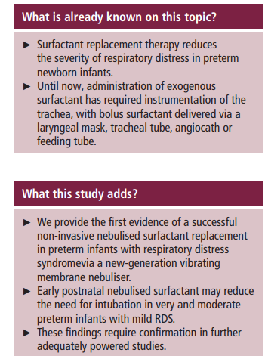
O que já se sabe sobre o assunto
A terapia de reposição de surfactante reduz a gravidade do desconforto respiratório em prematuros recém-nascidos.
A administração de surfactante exógeno exige via traqueal, em bolus fornecido por meio de uma máscara laríngea, tubo traqueal, ou tubo de alimentação.
O que esse estudo acrescenta
A primeira evidência de sucesso em reposição de surfactante nebulizado em prematuros com a síndrome de desconforto respiratório.
Surfactante nebulizado precocemente em neonatos podem reduzir a necessidade de intubação em casos de SDR leve.
Esses achados exigem confirmação em maiores estudos.

Slide 34
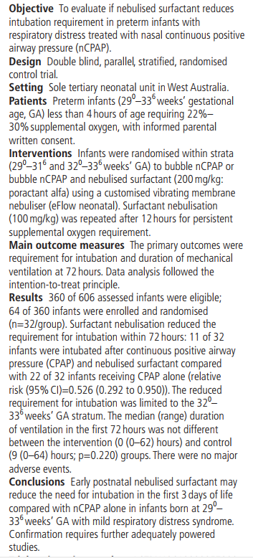
ABSTRACT

Slide 35
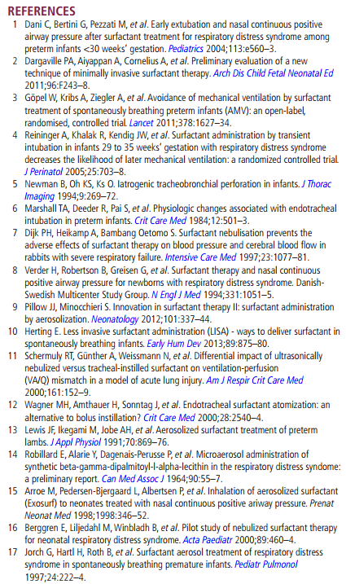

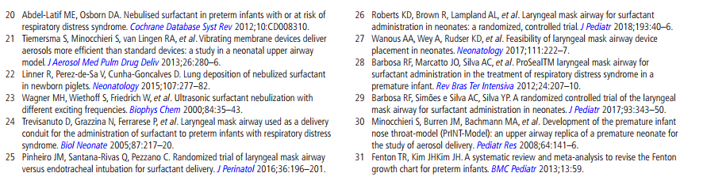

Slide 36
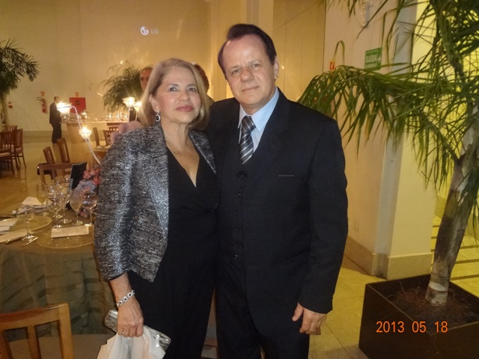
Nota do Editor do site, Dr. Paulo R. Margotto.Consultem também! Aqui e Agora!
Evitando a displasia broncopulmonar
Corticosteróide pré-natal/Hidrocortisona/Budesonida inalatória/Surfactante + budesonida inalatória
Formas de administração de surfactante menos invasivo
pmargotto@gmail.com
Dra. Maria Teresinha de Oliveira Cardoso e Dr. Paulo R. Margotto (18/5/2013)

Slide 37
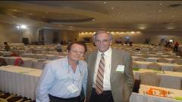
Oque é novo na patogenia e na prevenção da displasia broncopulmonar
(what is new in the pathogenesis and prevention of BPD)
Eduardo Bancalari
23o Congresso Brasileiro de Perinatologia, Gramado, Rio Grande do Sul, 14 a 17 de setembro
de 2016. Realizado por Paulo R. Margotto
Suporte respiratório minimamente invasivo no recém-nascido de muito baixo peso.
estamos prontos para isto?
minimally invasive respiratory support in the vlbw infant
are we ready for it?
Eduardo Bancalari (EUA)
Miami Neonatology-38th Annual International Conference
November 12th-15th,2014,Fontainebleau, Miami Beach, Florid
Realizado por Paulo R. Margotto, Professor de Neonatologia (6a Série da Faculdade de Medicina da Universidade Católica de Brasília
www.paulomargotto.com.br / pmargotto@gmail.com
A displasia broncopulmonar (DBP), uma doença do desenvolvimento!
Quais são os fatores que inibem o desenvolvimento pulmonar. Estudos em animais mostraram que os seguintes fatores são responsáveis: altas concentrações de oxigênio, hipoxia, excessiva, distensão do pulmão, infecção pulmonar e sistêmica, aumento do fluxo sanguíneo pulmonar, como persistência do canal arterial (PCA), deficiências nutricionais, como proteínas e vitamina A, esteróide pós-natal prolongado, diminuição da função da tireóide e o nascimento prematuro. Vejam que são fatores comumente presentes na UTI Neonatal. Devemos evitar estes fatores que inibem o desenvolvimento pulmonar.
Fatores clínicos:
-perinatais:menor idade gestacional, restrição do crescimento fetal, sexo masculino, raça branca, susceptibilidade genética, ausência do uso de esteróide antenatal, infecção perinatal, corioamnionite materna, colonização da via aérea e pneumonia.
-pós-natais: severa insuficiência respiratória, suporte respiratório agressivo ingesta de fluido e prolongada PCA significativa com edema pulmonar, hemorragia pulmonar que vai necessitar de altos padrões de ventilação, necessidade de reanimação ao nascer, deficiências nutricionais.

Slide 38
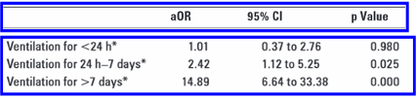
Do differences in delivery room intubation explain different rates of bronchopulmonary dysplasia between hospitals?Gagliardi L, Bellù R, Lista G, Zanini R; Network Neonatale Lombardo Study Group.
Arch Dis Child Fetal Neonatal Ed. 2011 Jan;96(1):F30-5. doi: 10.1136/adc.2010.183905. Epub 2010 Jul 21.PMID: 20659938.Similar articles
Diferenças na intubação na Sala de Parto explicam diferentes taxas de displasia
Broncopulmonar entre os Hospitais?
Este é um estudo publicado pela rede italiana de Neonatologia em que se observou em que as Unidades que intubavam mais apresentavam maior incidência de DBP em relação as Unidades que usavam mais ventilação não invasiva.
Ajustando para fatores de riscos para a DBP, para cada 7 dias de ventilação mecânica, o risco de DBP aumentava praticamente 15 vezes!
Sabemos que é difícil ajustar os fatores de risco, pois um RN com grave doença pulmonar vai necessitar de mais ventilação e intubação mais prolongada, ou seja, uma coisa leva a outra.
No entanto, uma coisa está clara: ventilar um recém-nascido que não necessita agrava consideravelmente a possibilidade de lesão pulmonar, podendo terminar em terminar em DBP

Slide 39
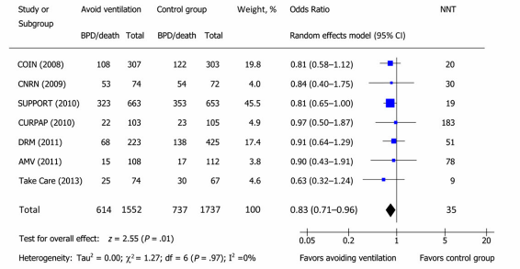
Evitando a ventilação endotraqueal para prevenir a displasia broncopulmonar: metanálise
Avoiding endotracheal ventilation to prevent bronchopulmonary dysplasia: a meta-analysis.
Fischer HS, Bührer C.Pediatrics. 2013 Nov;132(5):e1351-60. doi: 10.1542/peds.2013-1880. Epub 2013 Oct 21. Review.PMID: 24144716.Free Article.Similar articles. Artigo Livre
Essa metanálise que envolveu 7 ensaios englobando 3289 RN <30 semanas, mostrou significativamente menor morte ou DBP com o uso de CPAP nasal (Odds ratio: 0,83;IC a 95% de 0,71-0,96).

Slide 40
Portanto... O que podemos fazer para reduzir a incidência de DBP nas nossas Unidades
É importante reduzir a incidência de doença da membrana hialina (DMH), sendo o esteróide antenatal e o surfactante as balas mágicas.
Evitar a ventilação invasiva e agressiva
Desmame do ventilador o mais precoce possível,
Usar a ventilação gentil (apropriado volume corrente/ ventilação com objetivo de volume/ alta frequencia/ adequada PEEP e ventilação com suporte de pressão) e finalmente
Evitar uso excessivo de altas concentrações de oxigênio.

Slide 41
Ao nascer: as primeiras 2 horas de ouro!
As primeiras 2 horas de vida constituem um período de ouro na vida do recém-nascido, onde as decisões fazem a diferença

Slide 42
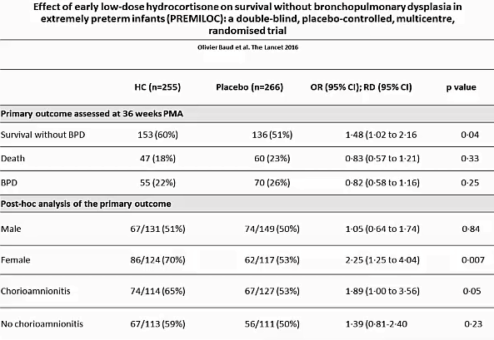
Hidrocortisona
Effect of early low-dose hydrocortisone on survival without bronchopulmonary dysplasia in extremely preterm infants (PREMILOC): a double-blind, placebo-controlled, multicentre, randomised trial. Baud O, Maury L, Lebail F, Ramful D, El Moussawi F, Nicaise C, Zupan-Simunek V, Coursol A, Beuchée A, Bolot P, Andrini P, Mohamed D, Alberti C; PREMILOC trial study group.Lancet. 2016 Apr 30;387(10030):1827-36. doi: 10.1016/S0140-6736(16)00202-6)
Este estudo publicado ha alguns meses usando hidrocortisona nos primeiros 10 dias de dia, iniciando ao nascer, para reduzir a inflamação pulmonar e melhorar a DBP mostrou melhor sobrevivência sem DBP, significativamente, menor mortalidade e DBP, embora não significativo. O efeito foi maior nas meninas e nas crianças de mães com corioamnionite. Assim está aberta a possibilidade do uso de hidrocortisona nos primeiros dias de vida para diminuir a inflamação pulmonar e diminuir a incidência de DBP.

Slide 43
Budesonida inalatória
Inhalation or instillation of steroids for the prevention of bronchopulmonary dysplasia.Bassler D. Neonatology. 2015;107(4):358-9. doi: 10.1159/000381132. Review.
Early Inhaled Budesonide for the Prevention of Bronchopulmonary Dysplasia.Bassler D, Plavka R, Shinwell ES, Hallman M, Jarreau PH, Carnielli V, Van den Anker JN, Meisner C, Engel C, Schwab M, Halliday HL, Poets CF; NEUROSIS Trial Group.N Engl J Med. 2015 Oct 15;373(16):1497-506. doi: 10.1056/NEJMoa1501917.
Inhaled budesonide for the prevention of bronchopulmonary dysplasia.Bassler D.J Matern Fetal Neonatal Med. 2016 Nov 8:1-3. [Epub ahead of print]
Este estudo de Bassler D et al (2015) usou budesonida inalada na prevenção da DBP, realizado na Europa, no momento do nascimento até que deixaram de receber oxigênio, ou seja usaram por muito tempo.
Houve diminuição significativa de morte ou DBP de forma significativa, no entanto a morte foi maior no grupo da budesonida, embora não significativa. Creio eu ser muito difícil de embarcar neste estudo se a mortalidade foi maior no grupo da budesonida

Slide 44
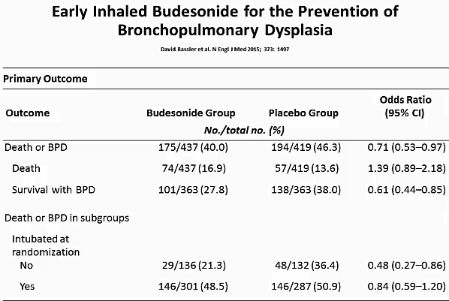

Slide 45
Intratracheal Administration of Budesonide/Surfactant to Prevent Bronchopulmonary Dysplasia. Yeh TF, Chen CM, Wu SY, Husan Z, Li TC, Hsieh WS, Tsai CH, Lin HC. Am J Respir Crit Care Med. 2016 Jan 1;193(1):86-95. doi: 10.1164/rccm.201505-0861OC).
Administração intratraqueal de budesonida/surfactante na prevenção da
Displasia broncopulmonar
O Dr. Yeh (foi a primeira pessoa que escreveu os efeitos neurológicos do uso prolongado de esteróide pós-natal) que trabalha ha muitos anos numa estratégia de administração de esteroide segura e efetiva,
Em 2016, realizou um estudo combinando a administração de budesonida (0,25mg/kg) com surfactante 1 dose de 100mg/kg (não mais do que 2-3 doses) e comparou com o grupo que recebeu somente surfactante.
É um estudo relativamente pequeno (265 RN), mas os resultados são bastante dramáticos ( a incidência de DBP/morte foi de 42% versos 66% no grupo controle).
O grupo de intervenção necessitou de doses significativamente menores de surfactante do que o grupo controle.
O grupo de intervenção teve níveis de interleucina significativamente menores (IL-1, IL-6, IL-8) em aspirados traqueais em 12 horas e menor IL-8 em 3-5 e 7-8 dias.
É um estudo muito importante e esperamos que alguma Rede faça um estudo multicêntrico maior para comprovar estes resultados.
Administrar apenas um dose de surfactante + budenosida com redução de 50% de DBP é realmente muito interessante

Slide 46
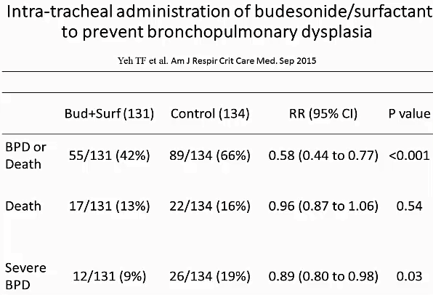
Administração intratraqueal de budesonida/surfactante na prevenção da
Displasia broncopulmonar

Slide 47
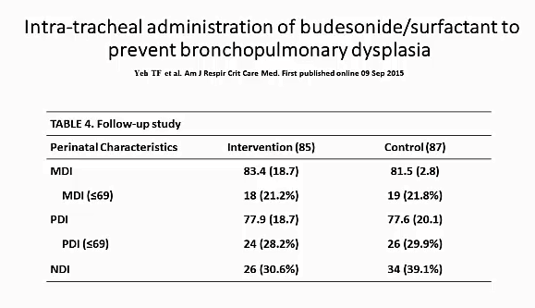
Também Yeh et al, nesse estudo, estudaram o follow-up destes RN que receberam uma dose de budenosida + surfactante e não se verificou nenhum evidência de efeito negativo sobre a evolução neurológica destes RN. Assim esperamos que estes resultados se comprovem em estudos maiores
A budesonida é um glicocorticoide com efeitos antiinflamatórios locais fortes. O efeito direto antiinflamatório desempenha papel importante nessa rápida melhora

Slide 48
Como funciona?
Entendendo a farmacocinética...

Slide 49
Intratracheal Administration of Budesonide/Surfactant to Prevent Bronchopulmonary Dysplasia. Yeh TF, Chen CM, Wu SY, Husan Z, Li TC, Hsieh WS, Tsai CH, Lin HC. Am J Respir Crit Care Med. 2016 Jan 1;193(1):86-95. doi: 10.1164/rccm.201505-0861OC).
Administração intratraqueal de budesonida/surfactante na prevenção da
Dsplasia broncopulmonar
A justificativa para o uso de surfactante como veículo é baseado em um fenômeno físico, o “efeito Marangoni” .
Este efeito é basicamente a transferência de massa ao longo de uma interface entre dois fluidos devido a um gradiente de tensão superficial.
Assim, quando o surfactante é instilado nos pulmões de crianças com doença da membrana hialina, um fluxo de convecção é gerado que pode facilitar a entrega do medicamento, como a budesonida, na periferia pulmonar.
Vários estudos em animais indicaram que a administração intratraqueal de surfactante e corticosteróide melhorou a função pulmonar.
Instilação Intratraqueal direta de budesonida sem usar o surfactante como veículo não foi mostrado ser eficaz.

Slide 50
Esse estudo piloto de Yeh et al indicou que mais de 80% de budesonida pode permanecer no pulmões por até 8 horas após instilação intratraqueal de Survanta / budesonida.
Além de seu uso como veículo, o surfactante pode também aumentar a solubilidade da budesonida e aumentar a sua absorção.
Budesonida não é metabolizada pelas células do pulmão; em vez disso, é conjugada extensivamente
com ácidos graxos, resultando na formação de ésteres de budesonida no grupo hidrófilo C-21.

Slide 51
Este processo de conjugação é reversível, e os conjugados podem ser hidrolisados dentro da célula, gradualmente liberando budesonida livre no meio envolvente.
Esta conjugação reversível pode melhorar a seletividade das vias aéreas e prolongar a sua ação antiinflamatória local nos pulmões, possivelmente explicando por que a budesonida foi eficaz por dias, mesmo embora apenas uma ou duas doses foram
administrada.
Com base nos dados farmacocinéticos, os autores estimaram estimamos que 5-10% da budesonida pode ainda permanecer nos pulmões por 1 semana.
A budesonida que é absorvida na circulação é rapidamente metabolizada no fígado a 16-a-hidroxiprednisolona, ​​que tem baixa atividade glicocorticóide.
A meia-vida de eliminação da budesonida do plasma é aproximadamente 4 horas .

Slide 52
Farmacocinética da Budesonida Administrada com Surfactante em Cordeiros Prematuros: Implicações para Ensaios Clínicos Neonatais.
Pharmacokinetics of Budesonide Administered with Surfactant in Premature Lambs: Implications for Neonatal Clinical Trials.
Roberts JK, Stockmann C, Dahl MJ, Albertine KH, Egan E, Lin Z, Reilly CA, Ballard PL, Ballard RA, Ward RM.Curr Clin Pharmacol. 2016;11(1):53-61.
PMID: 26416605.Free PMC Article.Similar articles. Artigo Livre!
Há acúmulo de budesonida no cérebro?
O presente estudo avaliou a farmacocinética da budesonida administrada com surfactante como veículo em cordeiros cordeiros prematuros e caracterizou a deposição de budesonida, bem como seu maior metabólito e derivado de ácido graxo no tecido pulmonar e cerebral 24 horas após uma única dose de 0,25 mg / kg de budesonida.
Estudos anteriores com glucocorticoides administrados sistemicamente como tratamento para a DBP demonstraram resultados neurológicos ruins a longo prazo pobres.
Isto é provavelmente devido a alta concentrações de glicocorticoides que atravessaram a barreira hematoencefálica e afetaram negativamente o desenvolvimento neurológico ou causou fluxo sanguíneo cerebral anormal.
O presente de modelo de cordeiros prematuros estudo não revelou budesonida detectável, assim como os seus metabólitos ( 16α-hidroxi prednisolona ou palmitato de budesonida) na substância branca do cérebro, que pode ser uma evidência de perfil de segurança favorável, embora o tamanho da amostra seja pequeno.
Este estudo apresenta a primeira descrição farmacocinética da budesonida administrada em surfactante como veículo em cordeiros prematuros, que serão utilizados para informar futuros testes clínicos

Slide 53
Intratracheal Administration of Budesonide-Surfactant in Prevention of Bronchopulmonary Dysplasia in Very Low Birth Weight Infants: A Systematic Review and Meta-Analysis.Venkataraman R, Kamaluddeen M, Hasan SU, Robertson HL, Lodha A.Pediatr Pulmonol. 2017 Jul;52(7):968-975. doi: 10.1002/ppul.23680. Epub 2017 Feb 6. Review.
PMID: 28165675.Similar articles
Administração intratraqueal de budesonida-surfactante na prevenção da displasia broncopulmonar
em recém-nascidos de muito baixo peso: revisão sistemática e metanálise.
A metanálise dos dois ensaios clínicos (Yeh, 2008 e Yeh 2016) revelou que os recém-nascidos que receberam instilação intratraqueal da mistura de budesonida-surfactante demonstrou redução de 43% no risco de DBP (RR: 0,57; IC a 95%:0,43-0,76, NNT = 5).
Embora a mortalidade não tenha sido diferente entre os grupos (OR: 0,61;
IC95%: 0,34-1,04), uma redução de 40% foi observada no desfecho composto de morte ou BPD no o grupo budesonida-surfactante (RR: 0,60; IC 95%: 0,49-0,74, NNT = 3).
Assim, esta revisão concluiu que a administração intratraqueal da combinação budesonida-surfactante foi associada com diminuição da incidência de DBP sozinho ou resultado composto de morte ou DBP em recém-nascido de muito baixo peso, embora haja necessidade de ensaios maiores antes de poder ser recomendada como padrão de atendimento.
Vejam os dois estudos dessa metanálise!
Early intratracheal instillation of budesonide using surfactant as a vehicle to prevent chronic lung disease in preterm infants: a pilot study.Yeh TF, Lin HC, Chang CH, Wu TS, Su BH, Li TC, Pyati S, Tsai CH.Pediatrics. 2008 May;121(5):e1310-8. doi: 10.1542/peds.2007-1973
Intratracheal Administration of Budesonide/Surfactant to Prevent Bronchopulmonary Dysplasia.
Yeh TF, Chen CM, Wu SY, Husan Z, Li TC, Hsieh WS, Tsai CH, Lin HC.Am J Respir Crit Care Med. 2016 Jan 1;193(1):86-95. doi: 10.1164/rccm.201505-0861OC

Slide 54
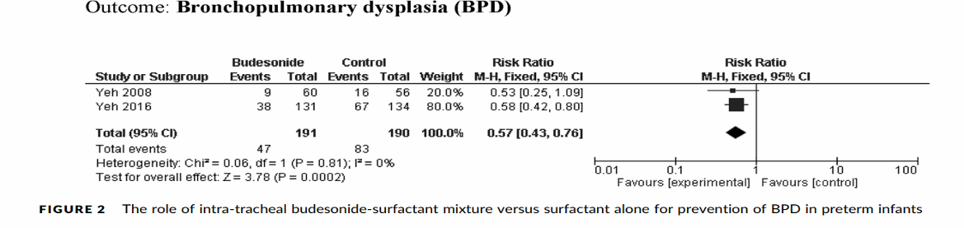
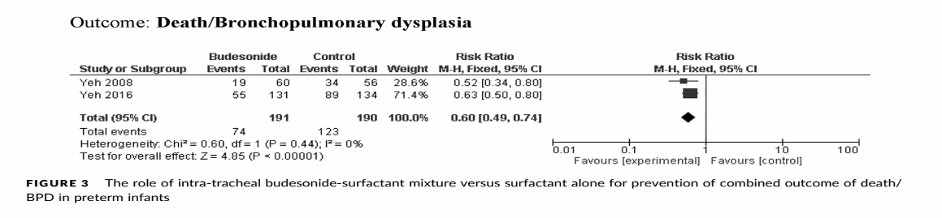

Slide 55
[Clinical efficacy of pulmonary surfactant combined with budesonide for preventing bronchopulmonary dysplasia in very low birth weight infants].Pan J, Chen MW, Ni WQ, Fang T, Zhang H, Chen Y, Pan JH.Zhongguo Dang Dai Er Ke Za Zhi. 2017 Feb;19(2):137-141.
PMID: 28202108.
Eficácia clínica do surfactante pulmonar associado à budesonida na prevenção da displasia
broncopulmonar em recém-nascidos de muito baixo peso
Trinta recém-nascidos de muito baixo peso com idade gestacional <32 semanas que desenvolveram síndrome do desconforto respiratório neonatal grave sofrendo de infecção intrauterina foram aleatoriamente designados em um grupo com instilação de surfactante pulmonar intratraqueal (PS) + budesonida e um grupo com apenas PS sozinho.
As alterações foram comparadas entre os dois grupos nos índices de gasometria arterial, índice de oxigenação (IO), duração da ventilação mecânica, duração da suplementação de oxigênio, incidência de DBP, taxa de mortalidade 36 semanas pós-menstrual e incidência de outras complicações, exceto DBP.
Resultados Comparado com o grupo PS sozinho, o grupo PS + budesonida teve menor incidência de DBP, menor tempo de ventilação mecânica e suplementação de oxigênio (P <0,05).
No 2º ao 6º dia após o tratamento, o grupo PS + budesonida apresentou maior valor de pH do sangue arterial e IO e menor pressão parcial de dióxido de carbono em comparação com o grupo PS sozinho (P <0,05).
Não houve diferenças significativas na taxa de mortalidade com 36 semanas de idade gestacional pós-menstral e a incidência de outras complicações, exceto DBP entre os dois grupos (P> 0,05).
Conclusões A instilação intratraqueal de PS combinada com budesonida pode efetivamente reduzir a incidência de DBP em prematuros com muito baixo peso ao nascer

Slide 56
In vitro and in vivo characterization of poractant alfa supplemented with budesonide for safe and effective intratracheal administration.Ricci F, Catozzi C, Ravanetti F, Murgia X, D'Aló F, Macchidani N, Sgarbi E, Di Lallo V, Saccani F, Pertile M, Cacchioli A, Catinella S, Villetti G, Civelli M, Amadei F, Stellari FF, Pioselli B, Salomone F.Pediatr Res. 2017 Dec;82(6):1056-1063. doi: 10.1038/pr.2017.171. Epub 2017 Aug 23.PMID: 28723887.Similar articles
Caracterização in vitro e in vivo de poractante alfa suplementado com budesonida para
administração intratraqueal segura e eficaz
A administração intratraqueal (IT) de budesonida usando surfactante como veículo mostrou reduzir a incidência de displasia broncopulmonar (DBP) em bebês prematuros.
O objetivo deste estudo foi caracterizar as características in vitro e in vivo da eficácia e segurança da combinação extemporânea de budesonida e poractante alfa.
Métodos: A estabilidade, a tensão superficial mínima e a viscosidade da preparação foram avaliadas por cromatografia líquida de alta eficiência. A segurança e eficácia da administração IT da mistura foram testadas em dois modelos animais de síndrome do desconforto respiratório (SDR): coelhos prematuros com idade gestacional de vigésimo sétimo dia e coelhos adultos com depleção de surfactante. Um ensaio de pré-formulação identificou um procedimento adequado para assegurar a homogeneidade e estabilidade da formulação.
Resultados:-Os testes esclareceram que a suplementação de budesonida não tem efeito prejudicial na atividade da tensão superficial do poractant alfa.
-A adição de budesonida ao poractante alfa não afetou a resposta fisiológica ao tratamento com surfactante em ambos os modelos animais comSDR e foi associada a uma redução significativa da inflamação pulmonar em coelhos com depleção de surfactante.
Conclusão: A análise in vitro e in vivo sugere que a administração IT de uma associação extemporânea caracterizada de poractante alfa e budesonida é um procedimento seguro e eficaz no contexto da SDR.

Slide 57
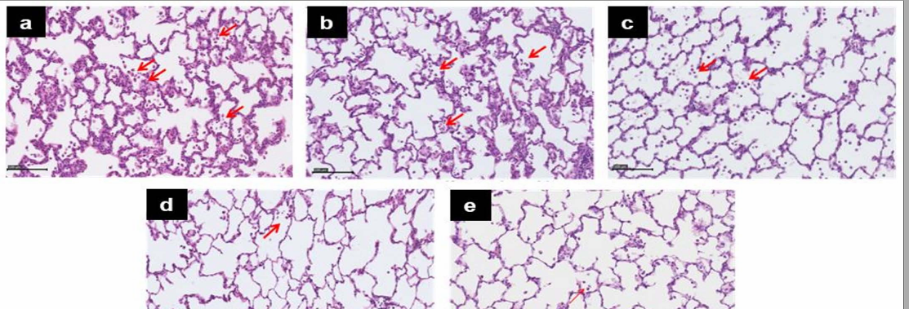
Coloração por hematoxilina-eosina das secções pulmonares do controle (a), poractante alfa (b) budesonida (c) e poractante alfa + budesonida (d), em coelhos adultos depletados de surfactante
Infiltrados neutrófilos são indicados com uma seta vermelha.
A microfotografia de um coelho adulto com morfologia normal do parênquima pulmonar é
mostrado para comparação (e). As barras de escala (canto inferior esquerdo) indicam 100 μm
O exame histológico mostrou uma diminuição significativa da pontuação geral da lesão pulmonar nos grupos poractante alfa + budesonida, poractante alfa e budesonida, em comparação ao grupo controle não tratado.
Além disso, significativamente menor inflamação e escores de edema foram encontrados para o grupo poractante alfa + budesonida em comparação
para o grupo de animais tratados apenas com poractante alfa

Slide 58
Enquanto não tenhamos evidências mais robustas quanto ao uso do surfactante nebulizado e inclusive, instilação surfactante + budesonida nebulizada, podemos sim ser menos invasivos na administração do surfactante...

Slide 59
Uso do Surfactante Minimamente Invasivo
LISA: Less Invasive Sufactante Administration
Na Unidade de Neonatologia:
Mini Insure (segundo Fuch C, seria um INSURE (Intubação-Surfactante-Extubação) sem o E de extubação!

Slide 60
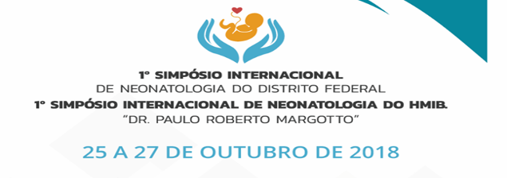
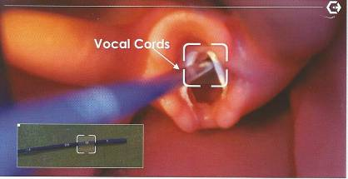
Palestra em Preparação!!!
Surfactante sem a necessidade de intubar
Este método combina os efeitos positivos de CPAP nasal e do surfactante.
A idéia é que é mais adequado fisiologicamente inspirar surfactante do que recebê-lo por insuflações com pressão positiva como o procedimento INSURE

Slide 61
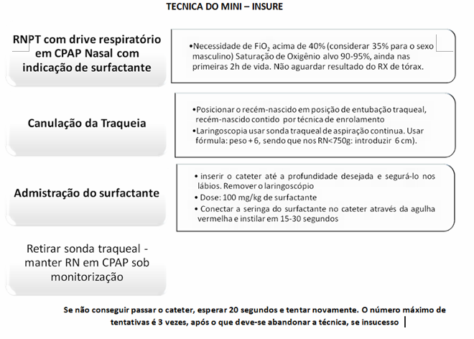
SURFACTANTE: TÉCNICA DO MINI-INSURE:≥26 semanas
COMO FAZEMOS!
RN≥26 semanas com drive respiratório
em CPAP nasal
RN ≥26 sem em CPAP nasal +7 cmH2O com necessidade de FiO₂ > 30%
Para manter saturação de O₂ alvo (90-95%). Limites do alarme:89-95%.
Não aguardar o resultado do Rx de tórax
Recém-nascido em posição de intubação traqueal,contido por técnica de enrolamento
Laringoscopia: usar sonda uretral nº 8 (cortar a ponta sem bisel; retirar fenestrações) ;
marcar com esparadrapo 2 cm da ponta distal e no valor corresponde a 6 +peso
(fixação no lábio superior)
Inserir a sonda até a profundidade desejada e segurá-la
nos lábios.Remover o laringoscópio
Dose: 200mg/kg
Conectar a seringa do surfactante na sonda uretral
com mesmo volume de ar de ar. Instilar em 30-60 segundos
*
Se não conseguir passar a sonda uretral, esperar 20 segundos e tentar novamente. O número máximo de
Tentativas é 3 vezes, após o que deve-se abandonar a técnica, se insucesso
Repetição do procedimento: Se necessidade de FiO₂ ≥40%, repetir o procedimento (100mg/kg de surfactante)
ou intubação e ventilação conforme as condições do recém-nascido

Slide 62
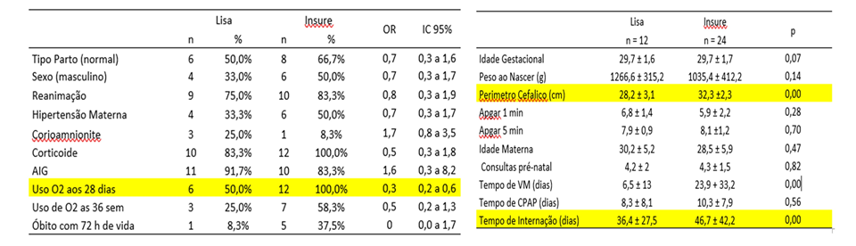
SURFACTANTE: TÉCNICA DO MINI-INSURE:
24ª Congresso de Perinatologia, Natal, RN,26-29 de setembro de 2018
Janeiro/2015 – dezembro 2016: 36 RN (25 – 31 sem6 dias)
12 RN em Mini INSURE x 24 RN em INSURE
Diferenças significativas entre Mini INSURE x INSURE
- na dependência de O2 aos 28 dias)
(RR:0,3 com IC a 95% de 0,2-0,6)
- menor tempo de ventilação mecânica: 6,5 x 23,9 dias-P=0,00)
-menor tempo de internação: 36,4 x 46,7 dias (P=0,00)

Slide 63
Portanto...
Já é do conhecimento de todos que o tratamento não invasivo da síndrome do desconforto respiratório neonatal (SDR), com pressão positiva contínua nas vias aéreas nasais (nCPAP) vem aumentando em todo o mundo (inclusive vamos abordar sobre o tema no1o Simpósio Internacional do HMIB), devido aos problemas relacionados com a intubação. O uso de surfactante nebulizado já foi usado em 1964 e estudos posteriores usam-no via nebulização em jato, uma técnica ineficiente. Novos nebulizadores de membrana vibratória em miniatura via máscara facial são mais eficientes que os nebulizadores a jato, reduzindo o desperdício de surfactante (esse sistema de membrana vibratória aumenta a entrega do surfactante ao sistema respiratório do neonato, sem desnaturação da proteína ou diluição em aerossol). Porém a entrega de surfactante permanece menor quando a nebulização é feita por máscara quando comparada ao uso do tubo traqueal. A primeira dose foi de 200mg/kg com o nebulizador de membrana vibratória posicionado entre a máscara e o circuito de nCPAP de bolhas (uma segunda dose de 100mg/kg seria usado se necessário 12 horas após). Os RN com SDR moderada a leve incluídos tinham idades gestacionais entre 29-33 sem 6 dias (64 RN, 32 RN no grupo do surfactante nebulizado versos 32 RN no grupo controle), sendo subdivididos em dois subgrupos de 29-31 sem 6 dias e 32-33 sem 6 dias). Esses autores australianos mostraram que a nebulização do surfactante reduziu a necessidade de intubação dentro de 72 horas após o nascimento no grupo de 32 a 33sem+6 (1 em cada 11 crianças recebendo CPAP mais surfactante nebulizado foi intubado em comparação com 10 de 13 crianças recebendo apenas nCPAP), porém não houve diferença no risco de intubação nos grupos de 29 a 31sem 6 dias. Esses achados exigem confirmação em um futuro ensaio clínico randomizado com poder adequado. Nos links uma ampla discussão do uso de Surfactante + Budenosida inalatória, com evidência de diminuição de 50% da incidência da displasia broncopulmonar, sem nenhum efeito adverso sobre o desenvolvimento neurológico!A justificativa dessa combinação é baseada no fenômeno físico, o “efeito Marangoni”, basicamente a transferência de massa ao longo de uma interface entre dois fluidos devido a um gradiente de tensão superficial (interessante a nebulização da budesonida em o surfactante como veículo não foi eficaz).Interessante que mais de 80% de budesonida pode permanecer no pulmões por até 8 horas (5-10% por 1 semana!) após instilação intratraqueal com o surfactante, além de seu uso como veículo, o surfactante pode também aumentar a solubilidade da budesonida e aumentar a sua absorção.Mais interessante é que, em estudos animais, não foi detectada budesonida ou seus metabólitos na substância branca cerebral! . Enquanto não tenhamos evidências mais robustas quanto ao uso do surfactante nebulizado e inclusive, instilação surfactante + budesonida nebulizada, podemos sim ser menos invasivos na administração do surfactante, como o seu uso através de um cateter ou sonda gástrica via endotraqueal concomitantemente com o uso de CPAP nasal (a idéia é que é mais adequado fisiologicamente inspirar surfactante do que recebê-lo por insuflações com pressão positiva como o procedimento INSURE(intubação-surfactante-extubação)
Paulo R. Margotto

Slide 64
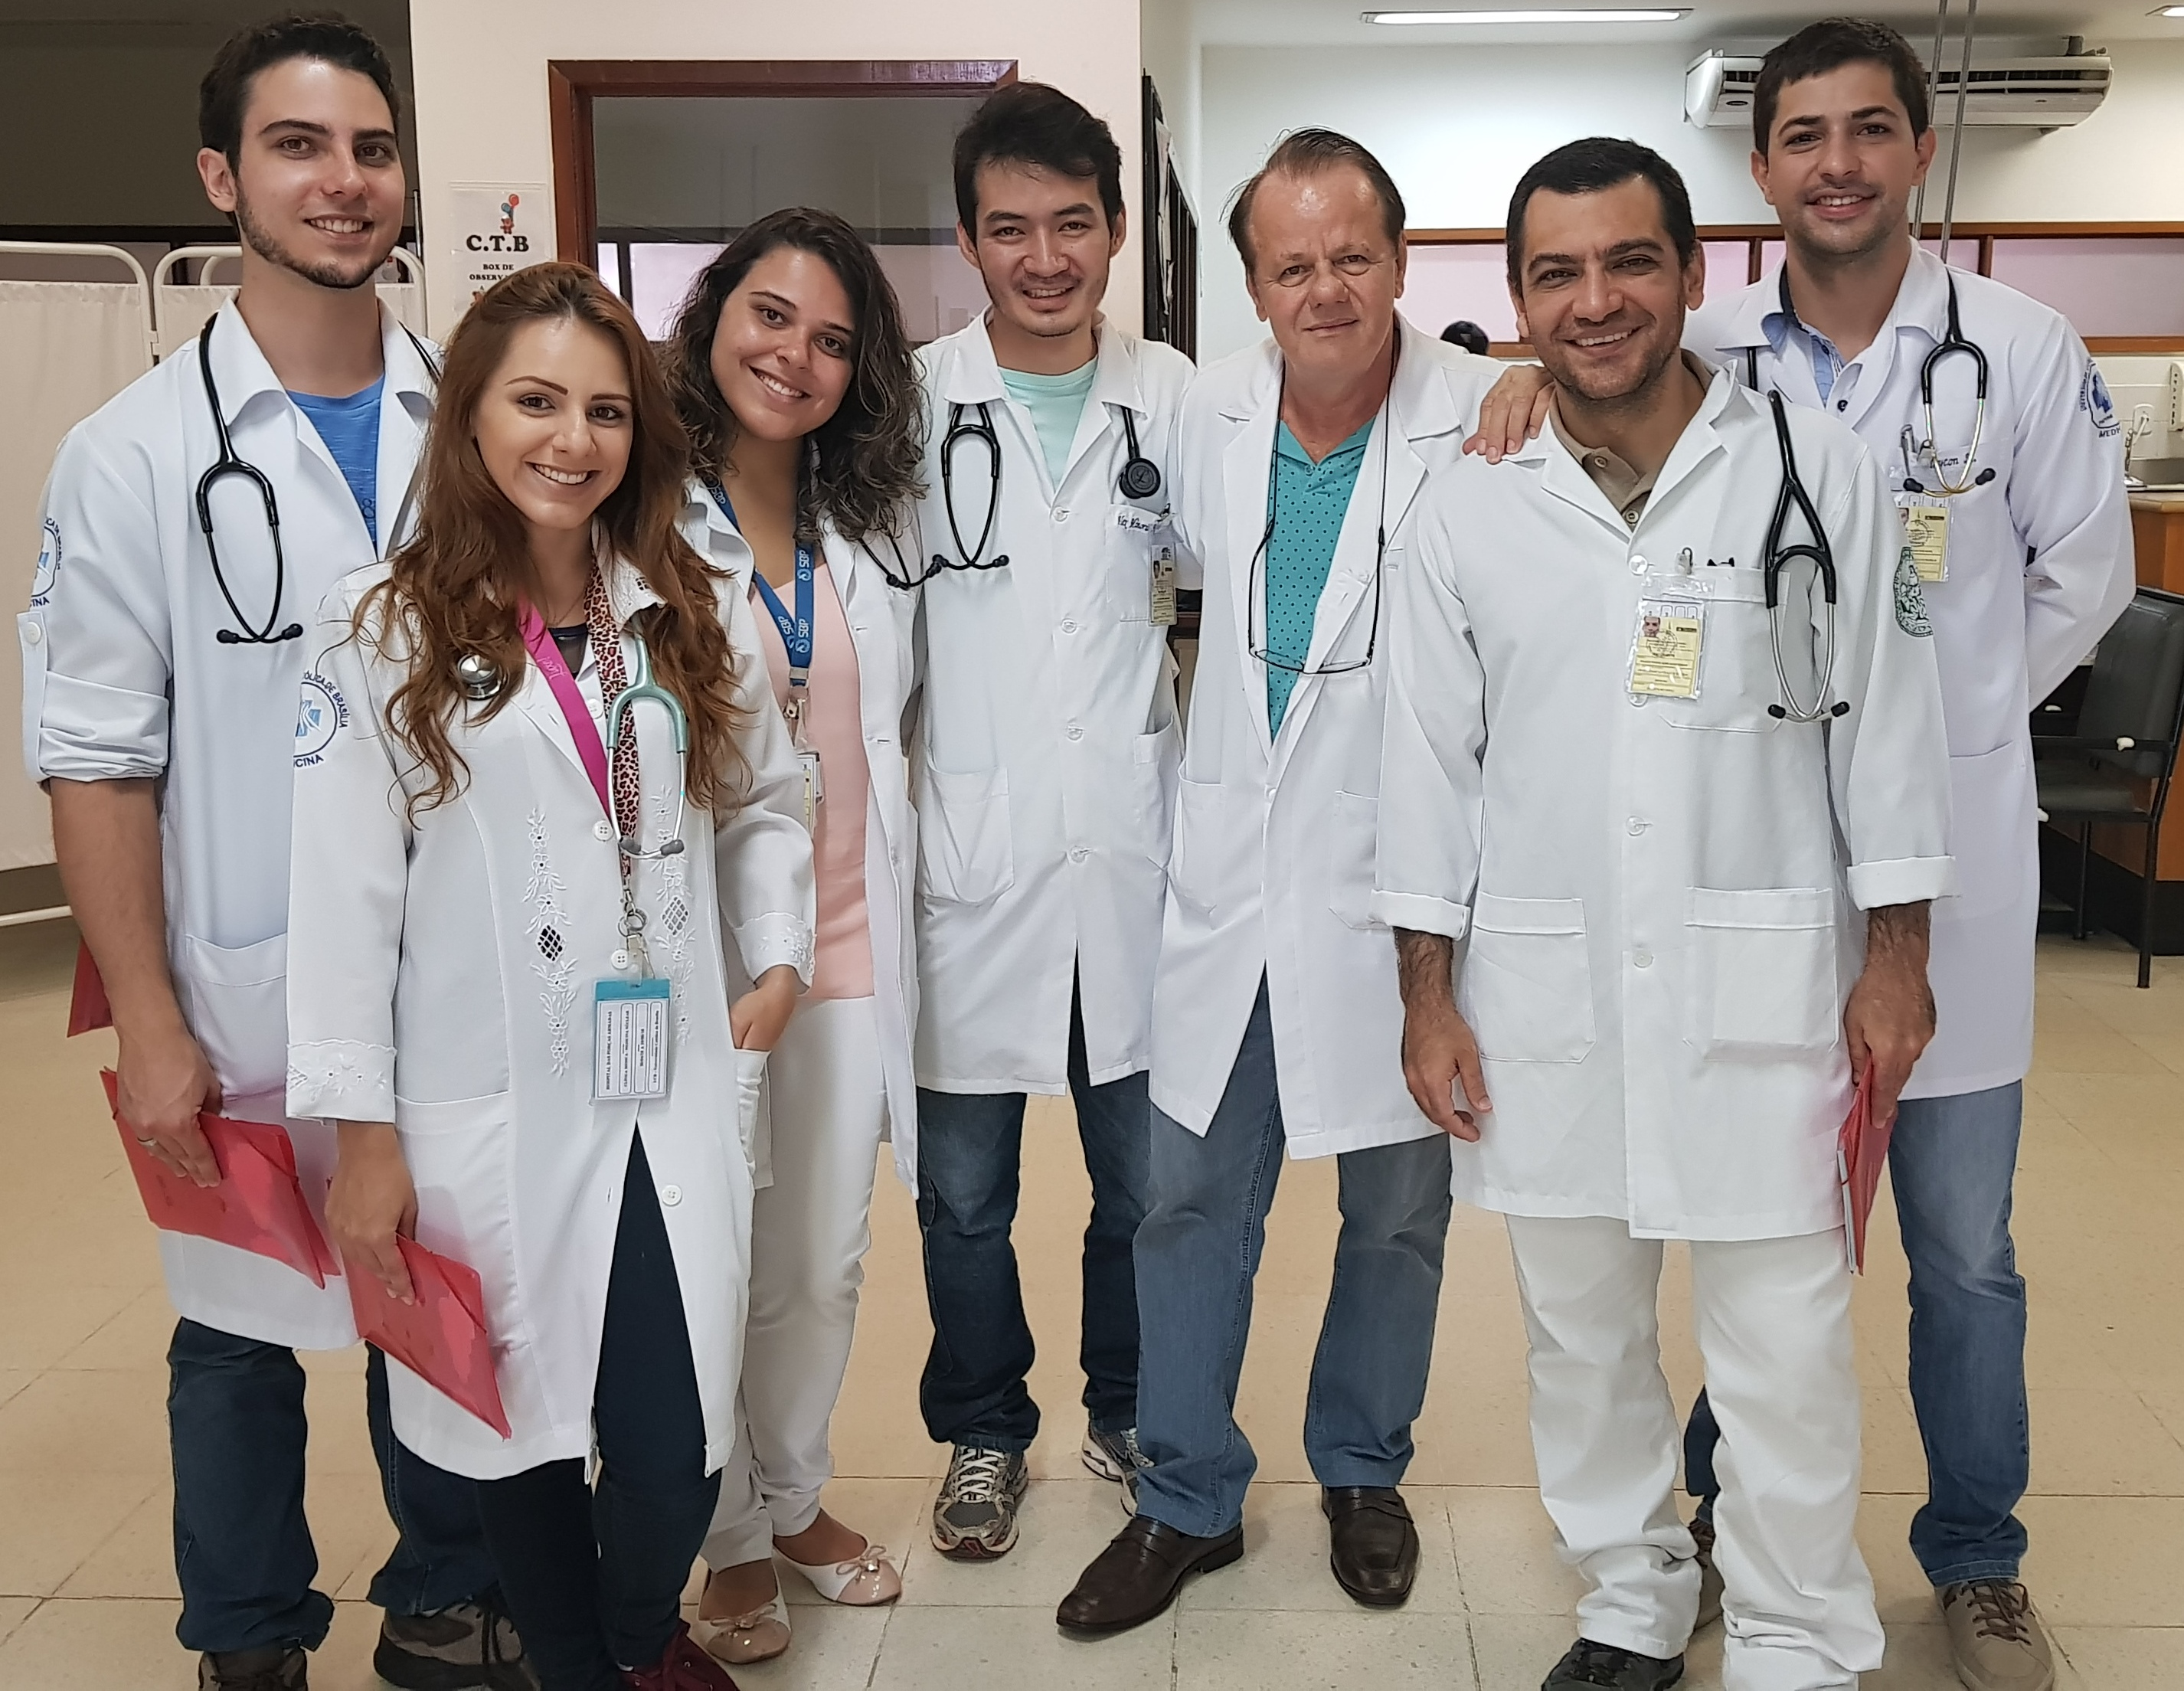
OBRIGADO!
Doutorandos Christian, Talita, Débora, Alex, (D. Paulo R. Margotto), Juliano e Gleicon

